Slide 1
Государственное учреждение образования
«Гимназия №2 г. Солигорска»
Людмила Антоновна Ларчик
учитель истории и обществоведения высшей квалификационной категории
Урок истории Беларуси в 8 классе
Тема урока : “Формирование политических партий и движений”

Slide 2
Домашнее задание:
§ 19,
задание 1 стр.87

Slide 3
Формирование политических партий и движений

Slide 4
С середины 1870-х гг. на смену поколению шляхетских революционеров пришло народничество.
Народничество – идейное течение радикального характера, выступавшее против крепостничества, за свержение самодержавия или за глобальное реформирование Российской Империи.
1874-1875 – «хождение в народ».
1876 – создание организации «Земля и воля» в Санкт-Петербурге.
1879 – раскол «Земли и воли» на «Народную волю» и «Черный передел».
Видные исторические деятели народничества:
Бакунин Михаил Александрович – один из ключевых идеологов народничества в России.
Лавров Петр Лаврович – ученый. Так же выступил идеологом народничества.
Чернышевский Николай Гаврилович – писатель и общественный деятель. Идеолог
народничества и доноситель его основных идей.
Желябов Андрей Иванович – входил в управление «Народной воли», один из организаторов
покушения на Александра 2.
Нечаев Сергей Геннадьевич – автор «Катехизиса революционера», активный революционер.
Ткачев Петр Николаевич – активный революционер, один из идеологов течения.

Slide 5
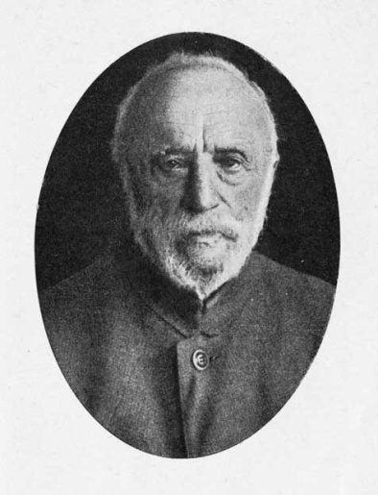
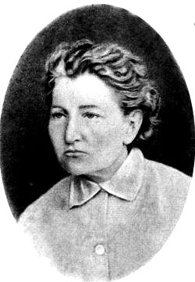
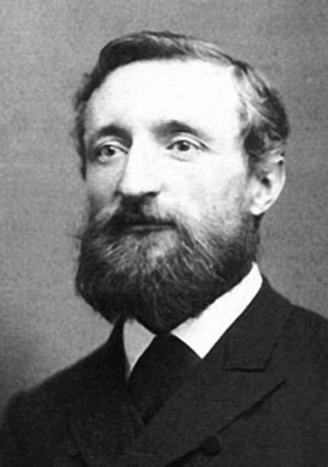
Этапы развития белорусского народничества
1876г.- белорусские народники действуют под влиянием «Земли и воли».
С 1879г.- они пошли за «чёрнопередельцами».
После распада «Чёрного передела» ,
1881г. , основная часть белорусских народников переходит на позиции организации «Народная воля», ставившей целью свержение самодержавия и осуществление демократических преобразований, незначительная часть придерживается тактики индивидуального террора.
Центр деятельности – Петербург.
Сергей Ковалик
Екатерина
Брешко-
Брешковская
Николай
Судзиловский

Slide 6
Подумайте,
какую роль
в развитии белорусского
революционного
движения сыграла
группа «Гомон»?

Slide 7

Группа «Гомон»
Создана студентами-белорусами в Петербурге в 1884г.: А.Марченко и Х.Ратнером.
Издали 2 выпуска журнала «Гомон».
Впервые поставили вопрос о существовании белорусской нации и её национальной самостоятельности.
Способ достижения национального суверенитета - революционная борьба.

Slide 8
Нация- историческое сообщество людей, для которого характерны проживание на одной территории, устойчивые экономические связи, литературный язык, общие черты культуры и психологии, в том числе национальное самосознание и стремление к собственной государственности.
Студенты-гомоновцы доказывали, что белорусский народ имеет свой язык, территорию, культуру, быт, историческое прошлое, а Беларусь представляет собой целостный экономический регион.
Белорусские студенты-гомоновцы осознавали себя как представителей своего народа и пытались сформулировать смысл его исторического существования, что стало свидетельством оформления белорусской национальной идеи.

Slide 9
Докажите,
что формирование на белорусских территориях
рабочего класса,
способствовало созданию
социал-демократических
организаций.

Slide 10
Факторы, способствовавшие созданию социал-демократических организаций в Беларуси
Провал деятельности народников;
Распространение марксистского учения;
Деятельность группы «Освобождение труда» Г.В.Плеханова и связь с ней выходцев из Беларуси;
Создание в 1884-1885г. кружков по пропаганде марксизма в г.Минске,
а в конце 1880-х-1890-х в Вильно, Витебске, Гомеле, Гродно, Бресте, Сморгони;
Количественный рост рабочего класса и необходимость защищать его интересы;

Slide 11
Какие же цели ставили перед собой социал-демократы.
ЦЕЛЬ: ПОСТРОЕНИЕ СОЦИАЛЬНО СПРАВЕДЛИВОГО ОБЩЕСТВА
Какими путями предлагали достичь этой цели представители различных направлений социал-демократии?

Slide 12
Революционное
Насильственные методы.
Главная сила – рабочий класс.
Реформистское
Мирные преобразования.
Пролетариат-основная сила.

Slide 13
Когда и какие политические партии были созданы на
территории Беларуси?
Каковы их программные требования?
Стр.85-87

Slide 14
Политические партии в Беларуси
Название
Год создания
Цели

Slide 15
Политические партии в Беларуси
Название | Бунд | РСДРП | ПСР (эсеры) | БСГ
Год создания | 1897 | 1898 | 1902 | 1903
Цели | Защита интересов рабочих-евреев | Построение социализма через пролетарскую революцию и диктатуру пролетариата | Ликвидация помещичьего землевладения; Свержение самодержавия; | Свержение самодержавия; Уничтожение капитализма; Передача земли из частной в государственную собственность; Равноправие людей; Автономия Беларуси .

Slide 16
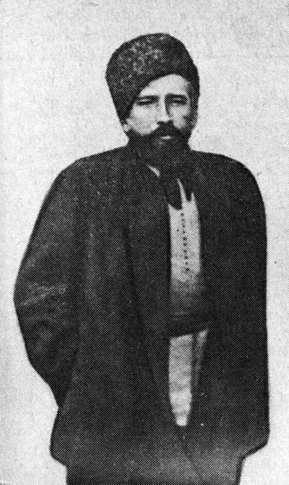
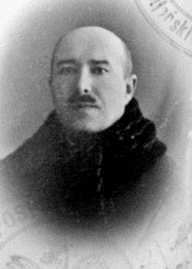
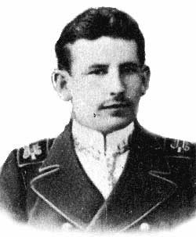
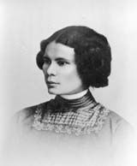
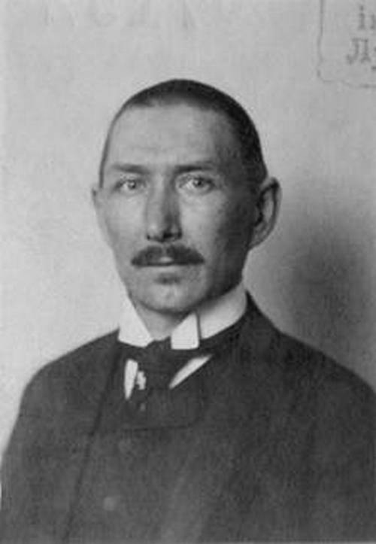
Белорусская национальная идея в представлениях лидеров
БСГ была связана с необходимостью политической борьбы за достижение Беларусью
самоуправления в пределах России, когда она станет демократической республикой.
В.Ивановский
А.Луцкевич
К.Каганец
Лидеры и создатели БСГ
И.Луцкевич
А.Пашкевич

